Slide 1
ACTIVIDAD COMPETITIVA
DIUNSA
Julio’24

Slide 2
DIUNSA
Comparativo acumulado por Giro de Negocio
Enero-Julio ‘24
94%
3%
2%
1%
0%
2024
95%
4%
1%
TV
RD
PRE
Inversión $ 2,445K

Slide 3
INVERSION DIUNSA | Julio’24
Inversión Diunsa : $ 417K
3%
3%
En el mes de julio del 2024, TIENDA tiene el primer lugar en el SOI con el 93% de participación, seguido de ELECTRONICA con 6% y CREDITO con el 1%.

Slide 4
INVERSION ACUMULADA
$2,445 | SOI
Estacionalidad
Inv. Miles de dólares
Observaciones :
Inversión no incluye acciones de Relaciones Públicas
Inversión sólo incluye actividad en medios masivos (TV-PRE-RA)de las ciudades de Tegucigalpa y San Pedro Sula. No incluye pauta en cable y exteriores.
No incluye pauta en las ciudades del interior del país.

Slide 5
DETALLE DE PAUTA
TELEVISION
Distribución de Trp’s por canal - Jul’24
Trp’s | SOV
8,269 | 92%
223 | 3%
8,492
Distribución x tipo programa
Franja horaria
Tienda quien tiene el primer lugar, distribuye sus trp’s (8,269) con el 48% en espacios de Notiecieros, el 32% en Entrten y Deportes un 17%, Electrónica siendo el segundo con tendecia en Noticias, el espacio con mayor concentración de ruido del (43%)
Los 8,569 Trp’s de Tienda, estan concentrados en espacios de Tardes (Noticias). Electrónica tiene distribución en la noche por los Noticias y Deportes.
En julio, Tienda tiene el primer lugar en el SOV con el 92% ( 8,269 Trps), seguido de Electrónica que tiene el 3%.
Distribución de Trp’s por canal - Acum’24
Trp’s | SOV
41,032 | 98%
528 | 1%
293 | 1%
8 | 0%
41,860
Distribución x tipo programa
Franja horaria
En el acumulado Tienda lidera el SOV con el 98%, seguido de Línea Blanca con el 1%
Noticias (55%) entreten y deportes con el (30y 10%), son los espacios en donde Tienda concentra su ruido), Linea Blanca con la tendenica para notocias 77% y otros 11%
La franja de la tarde y nohce es donde hay mayor concentración de la categoría.

Slide 6
Estratégia de Medios Julio, 2024
COE –TV ABIERTA ACUMULADA
Anunciante |  | Inv | SOI | Trp’s | SOV | COE
Diunsa | Mes :Jul | $398 | 42% | 8,492 | 36% | 0.85
 | Acumulado | $2,314 | 35% | 41,860 | 29% | 0.82
Molineros | Mes :Jul | $109 | 12% | 2,709 | 11% | 0.99
 | Acumulado | $882 | 14% | 20,176 | 14% | 1.03
Curacao | Mes :Jul | $157 | 17% | 3,167 | 13% | 0.81
 | Acumulado | $758 | 12% | 14,610 | 10% | 0.87
Jetstereo | Mes :Jul | $64 | 7% | 2,249 | 9% | 1.40
 | Acumulado | $708 | 11% | 11,896 | 8% | 0.76
Elektra | Mes :Jul | $63 | 7% | 1,365 | 6% | 0.86
 | Acumulado | $568 | 9% | 14,254 | 10% | 1.13
Gallo + Gallo | Mes :Jul | $70 | 7% | 2,602 | 11% | 1.47
 | Acumulado | $516 | 8% | 21,763 | 15% | 1.90
Lady Lee | Mes :Jul | $49 | 5% | 1,146 | 5% | 0.94
 | Acumulado | $406 | 6% | 9,889 | 7% | 1.10
Tropigas | Mes :Jul | $34 | 4% | 1,949 | 8% | 2.28
 | Acumulado | $382 | 6% | 10,348 | 7% | 1.69
TOTALES | Mes :Jul | $946 |  | 23,678
 | Acumulada | $6,534 |  | 144,796
$2,314k | $882K | $758K | $708k | $568k | $516k | $406k | $382k
Para el mes de julio Jetstereo consigue superar su COE de 1.40 más no en el acumulado, se mantien con un 0.76
Molineros en el acumulado tiene un COE de 1.03
Fuente: Publisearch. Valores en miles de dólares
Fuente : Publisearch Julio 2024

Slide 7
Piezas publicitarias
Julio ‘24
TV
Como Llegar 30’
Plan día de la madre 30’
RADIO
Super ofertas 30’
Ultimos días 30’
Fuente : Publisearch Julio 2024

Slide 8
Piezas publicitarias
Julio ‘24
TV
Gran liquidacion de medio año 30’
La gran liquidación de verano 30’
Los días más baratos 30’
Plan día de la madre 30’
Fuente : Publisearch Julio 2024

Slide 9
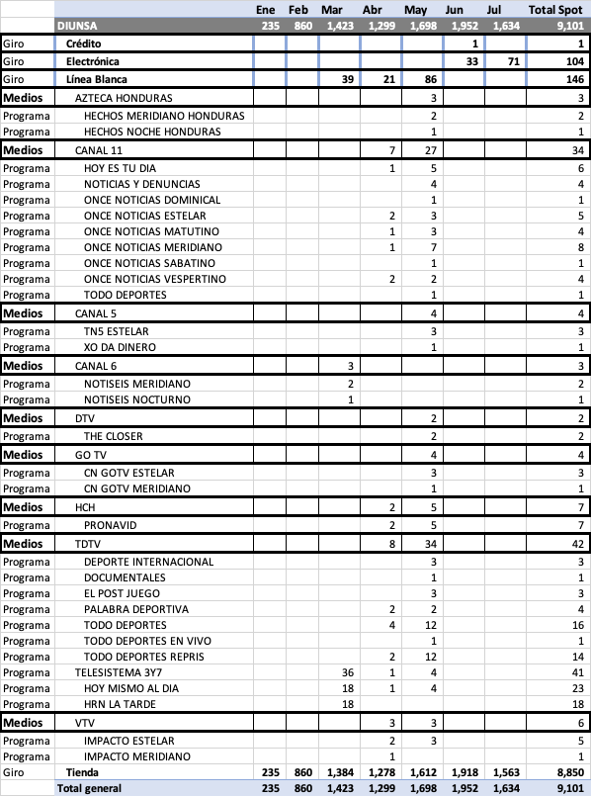
DETALLE LÍNEA BLANCA SPOT
TELEVISION

Slide 10
DETALLE DE PAUTA POR CATEGORIA
TELEVISION
Distribución de Trp’s por canal - Jul’24
Trp’s | SOV
8,492 | 36%
3,167 | 13%
2,709 | 11%
2,602 | 11%
2,249 | 9%
1,949 | 82%
1,365 | 6%
1,146 | 5%
8,492
Distribución x tipo programa
Franja horaria
Diunsa quien tiene el primer lugar, distribuye sus trp’s (8,492) con el 48% en espacios de Notiecieros, el 31% en Entrten y Deportes un 18%, Curacao siendo el segundo con tendecia en Noticias, el espacio con mayor concentración de ruido del (53%)
Los 8,492 Trp’s de Diunsa, estan concentrados en espacios de Tardes (Noticias). Curacao tiene distribución en la noche por los Noticias y Entreten.
En julio, Diunsa tiene el primer lugar en el SOV con el 36% ( 8,492 Trps), seguido de Curacao que tiene el 13%.
Distribución de Trp’s por canal - Acum’24
Trp’s | SOV
41,860 | 29%
21,763 | 15%
20,176 | 14%
14,610 | 10%
14,254 | 10%
11,896 | 8%
10,348 | 7%
9,889 | 7%
144,796
Distribución x tipo programa
Franja horaria
Noticias (55%) entreten y deportes con el (30 y 11%), son los espacios en donde Diunsa concentra su ruido), Gallo con la tendenica para notocias 96%
La franja de la mañana 43% y tarde 34% es donde hay mayor concentración y noche 23% de la categoría.
En el acumulado Diunsa lidera el SOV con el 29%, seguido de Gallo con el 15%

Slide 11
DETALLE DE PAUTA
RADIO
Distribución spots por emisora - Jul’24
Tipo emisora
Spots | SOV
384 | 52%
348 | 48%
732
Distribución de spots por canal - Acum’24
Spots | SOV
3,683 | 64%
1,858 | 32%
95 | 182%
84 | 1%
5,720
Tipo emisora

Slide 12
DETALLE DE PAUTA
PRENSA
Distribución spots por prensa - Jul’24
Avisos | SOV
2 | 100%
2
Tamaño
Distribución de Spotd por canal - Acum’24
Avisos | SOV
3 | 60%
2 | 40%
5

Slide 13
Presentado por Departamento de Medios
MASS PUBLICIDAD
Septiembre. 5, 2024

